Slide 1


Slide 2

Policajný zbor je ozbrojený bezpečnostný zbor
  Úlohy:
    Bezpečnosť a boj proti zločinnosti
    Zabezpečenie vnútorného poriadku
    Vybavuje agendu pre občanov a cudzincov
Prokuratúra
  Ústava SR 8. hlava čl. 149 – 151
    Chráni záujmy osôb štátu
    Na čele – gen. prokurátor – volený NR SR

Slide 3

Advokát – slobodné povolanie
Úlohou advokáta je:
  Poskytovať právnu pomoc
  Obhajovať v trestnom konaní (napr. aj ex offo)
  Zastupovať v občiansko-právnych veciach
Povinnosť: m l č a n l i v o s ť
Notárstvo – úlohy
  Dedenie
  Zápisnice a zmluvy
  Osvedčenia...

Slide 4
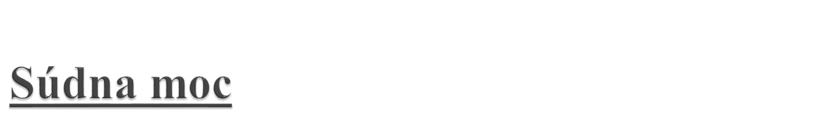
  Súdnictvo je nezávislé. Sudcov ústavného súdu, najvyššieho súdu, generálneho prokurátora a sudcov menuje a odvoláva prezident republiky.
    7. hlava USR druhý oddiel – sudcovia
  Úlohy:
    kontrolovať legislatívu a exekutívu
    vykladať zákony
  Štruktúra súdov
    Okresné
    Krajské
    Najvyšší
  Špecializovaný trestný súd
  Ústavný súd
    Nezávislý súdny orgán na ochranu ústavnosti

Slide 5
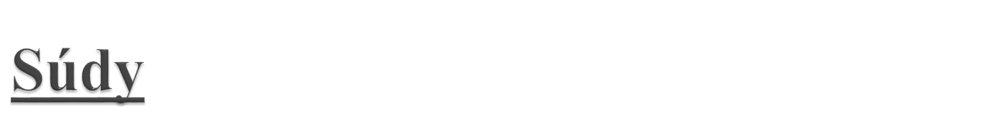
Siedma hlava ústavy SR – druhý oddiel čl. 141 - 148
  nezávislé
  Sudcov vymenúva a odvoláva prezident republiky na návrh súdnej rady – bez časového obmedzenia
  Sudcom môže byť – občan SR, musí mať vek 30 rokov a vysokoškolské právnické vzdelanie, počas výkonu sa musí vzdať členstva v strane a všetkých verejných funkcií a funkcií v riadiacich orgánoch podnikov okrem pedagogickej, vedeckej, literárnej a umeleckej činnosti
  Predsedu Najvyššieho súdu a podpredsedov vymenúva prezident na 5 rokov, najviac 2 krát po sebe
  Odvolanie sudcu – zo zdravotných dôvodov a pri veku 65 rokov

Slide 6
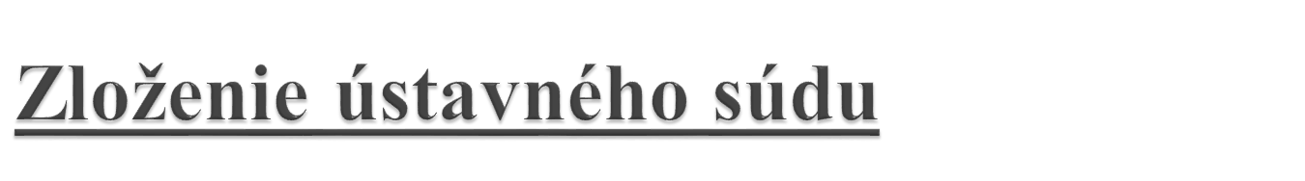
13 sudcov menuje na 12 rokov prezident na návrh NR SR. Vyberá z dvojnásobného počtu.
Sudcom môže byť: (Ú SR čl.134 - 140 )
        občan SR
        40 rokov
        Právnické vzdelanie
        15 rokov praxe ako právnik
        Môže kandidovať len raz
        Predseda a podpredseda zo sudcov ústavného súdu – vymenúva prezident
        Sudcovia majú imunitu
  Sídlo – Košice
  Predseda - Iveta Macejková

Slide 7
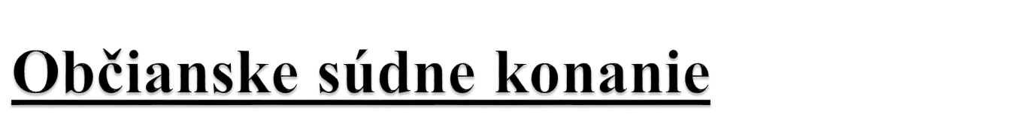
Zaoberá sa riešením sporov v súkromnoprávnych vzťahoch
Občiansky súdny poriadok
Účastníci konania:
  navrhovateľ = žalobca
  odporca= žalovaný
  výsledok = rozhodnutie, uznesenie
Možnosti riešenia sporov a výsledky:
  zmier – mimosúdne vyrovnanie
  súdne riešenie
    sankcie – náhrada škody, ospravedlnenie, odškodnenie, uvedenie veci do pôvodného stavu...
Občianskoprávna zodpovednosť:
  subjektívna
  objektívna - napr. pracovník útulku zvierat

